Slide 1
Dirección Regional de la Producción Piura
Ing. LIZARDO AYON VALDIVIEZO
Director Regional de la Producción Piura

Slide 2
DESCONCENTRACION DE LA EXPEDICION DE CERTIFICADOS DE CAPTURA
Los trámites sobre los certificados de captura ahora se realizarán en Paita, con la finalidad de facilitar y agilizar la documentación a las empresas pesqueras que requieran estos trámites los mismos que son necesarios para las exportaciones de los productos hidrobiológicos.

Slide 3
II – DESCENTRALIZACION DE LA VALIDACION DE CERTIFICADOS DE CAPTURA SIMPLIFICADOS PARA LA COMUNIDAD EUROPEA
Mediante D.S. N° 035-2009-PRODUCE se faculto a las Direcciones Regionales de Producción a validar el Certificado de captura simplificado los mismos que deben ser llenados por los exportadores, según la guía para el llenado del certificado de captura simplificado de la comunidad europea para embarcaciones pesqueras artesanales o de menor escala

Slide 4
¿Como funcionara?
La descentralización se realizara, a través de una oficina exclusiva para tramitar los certificados de captura. La cual estará a cargo de un profesional, quien también podrá realizar las observaciones de los expedientes
Los trámites sobre Certificados de Captura se podrán realizar en la Oficina Zonal de Producción Paita, la misma que esta ubicada en playa seca S/N

Slide 5
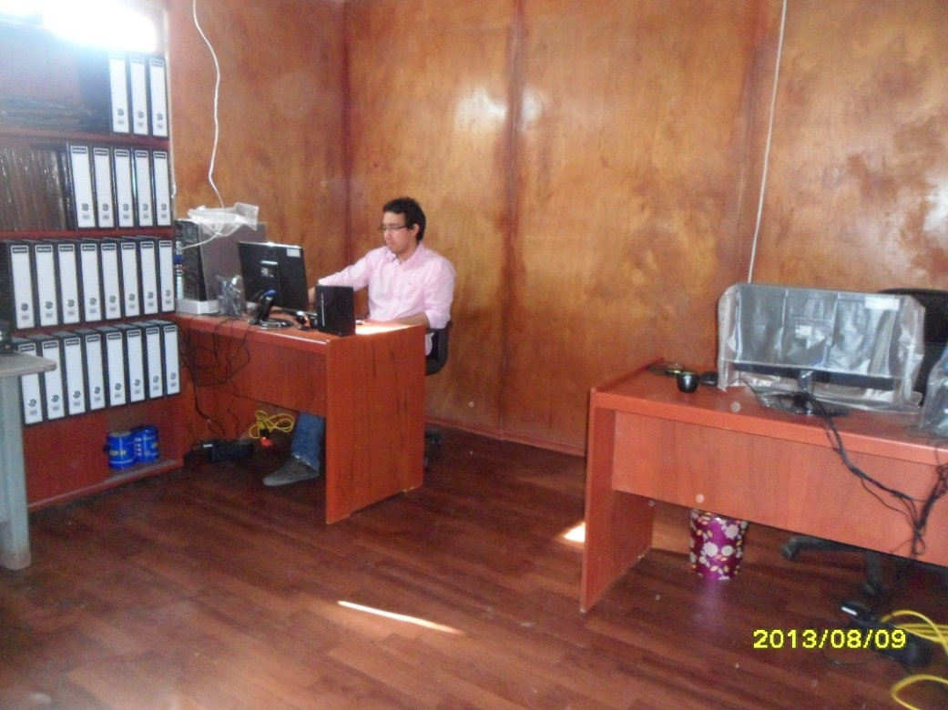
A Partir del 7 de Agosto se inicia la Desconcentración de funciones de la DIREPRO a la Ozopro Paita

